Slide 1
Pertemuan 2
Paradigma Bahasa Pemrograman
Matakuliah Programming Language Pragmatics 2026

Slide 2
Paradigma Bahasa Pemrograman
Paradigma | Cara berpikir | Abstraksi utama | Contoh
Imperative | How to do it? | State & statements | C
Object-Oriented | What objects interact? | Object & encapsulation | Java
Functional | What transformation is applied? | Function & immutability | Haskell
Logic | What conditions/rules hold? | Facts & rules | Prolog
Concurrent | What happens simultaneously? | Processes/tasks/messages | Go, Erlang
Event-driven | What happens when an event occurs? | Event & handler | JavaScript

Slide 3
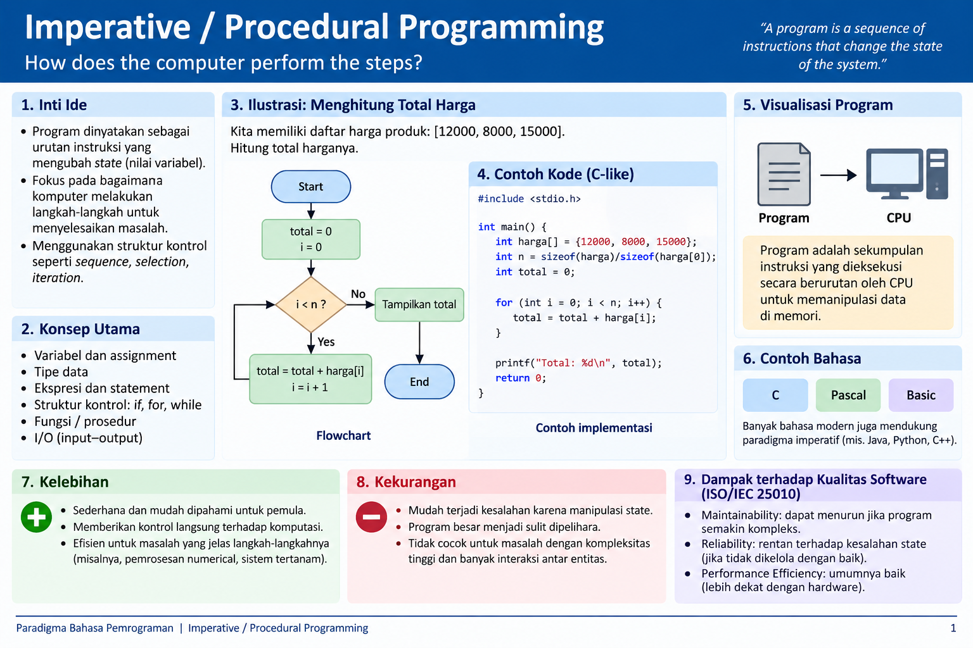

Slide 4
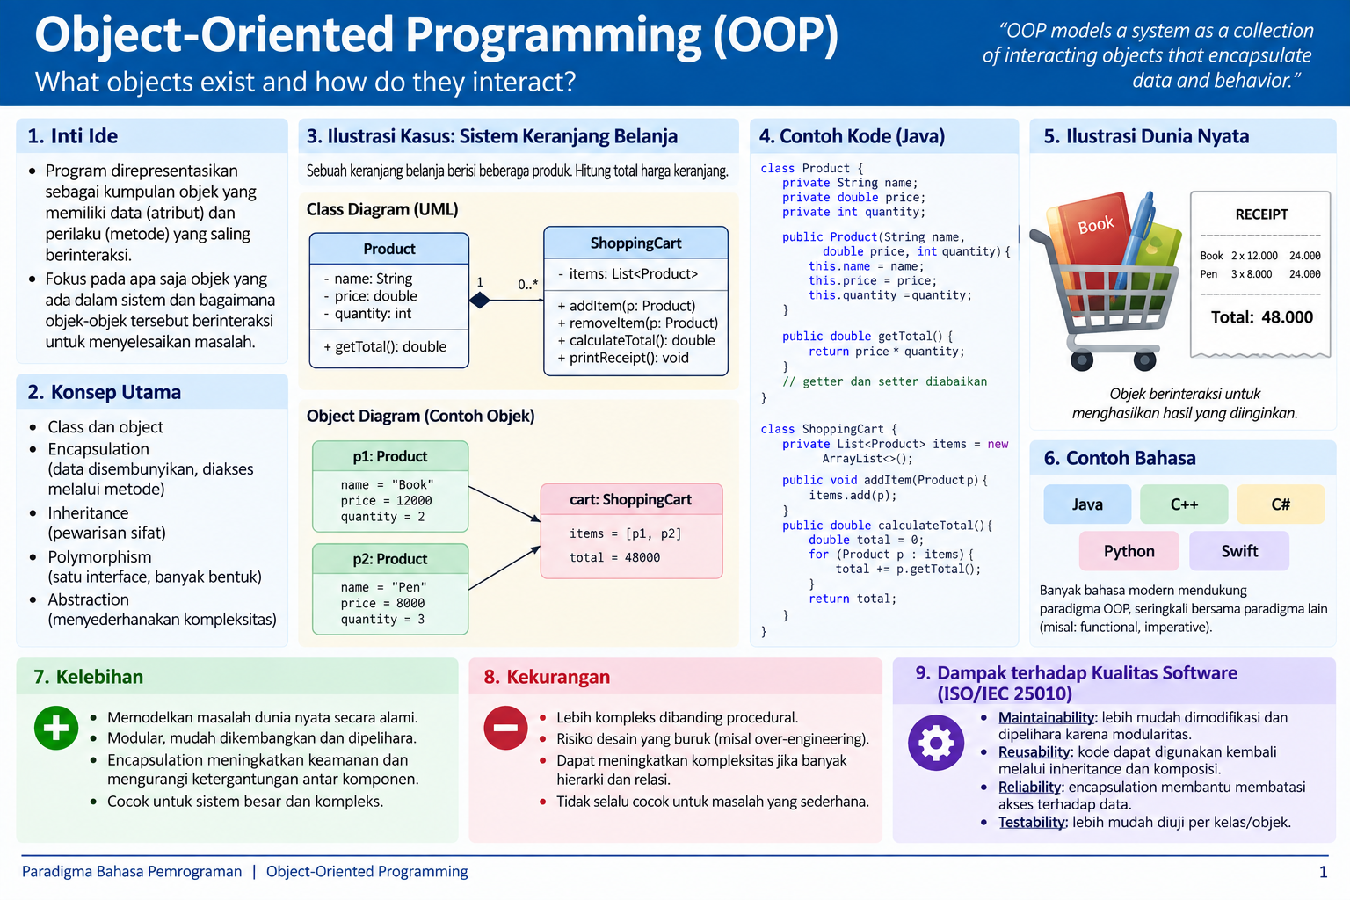

Slide 5
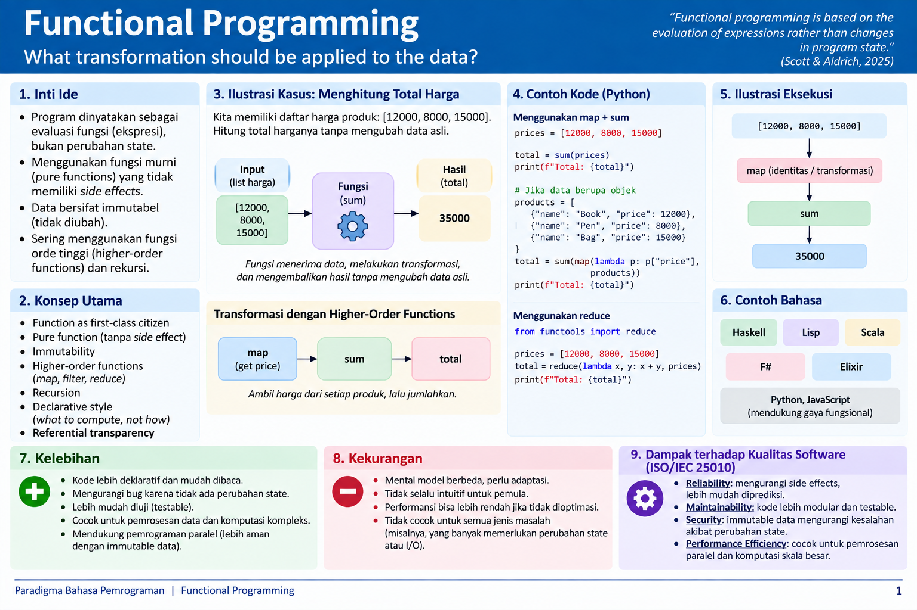

Slide 6
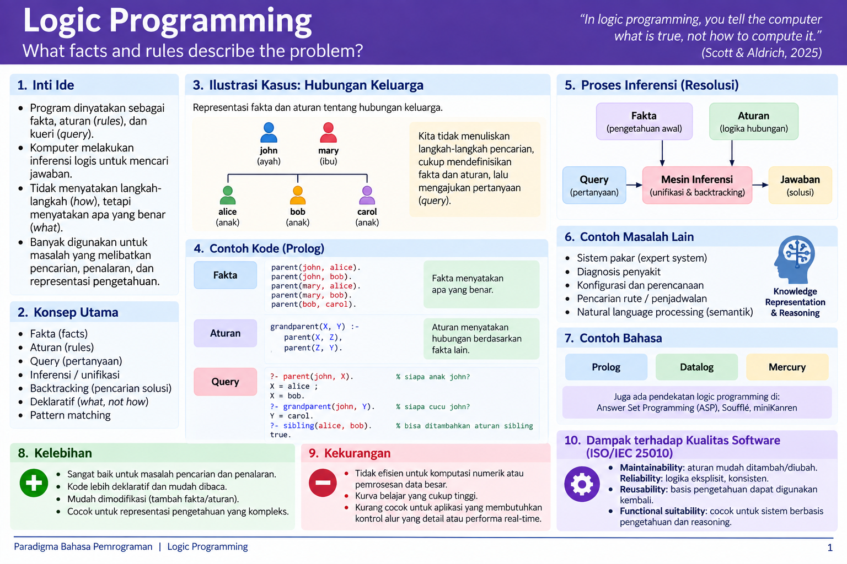

Slide 7
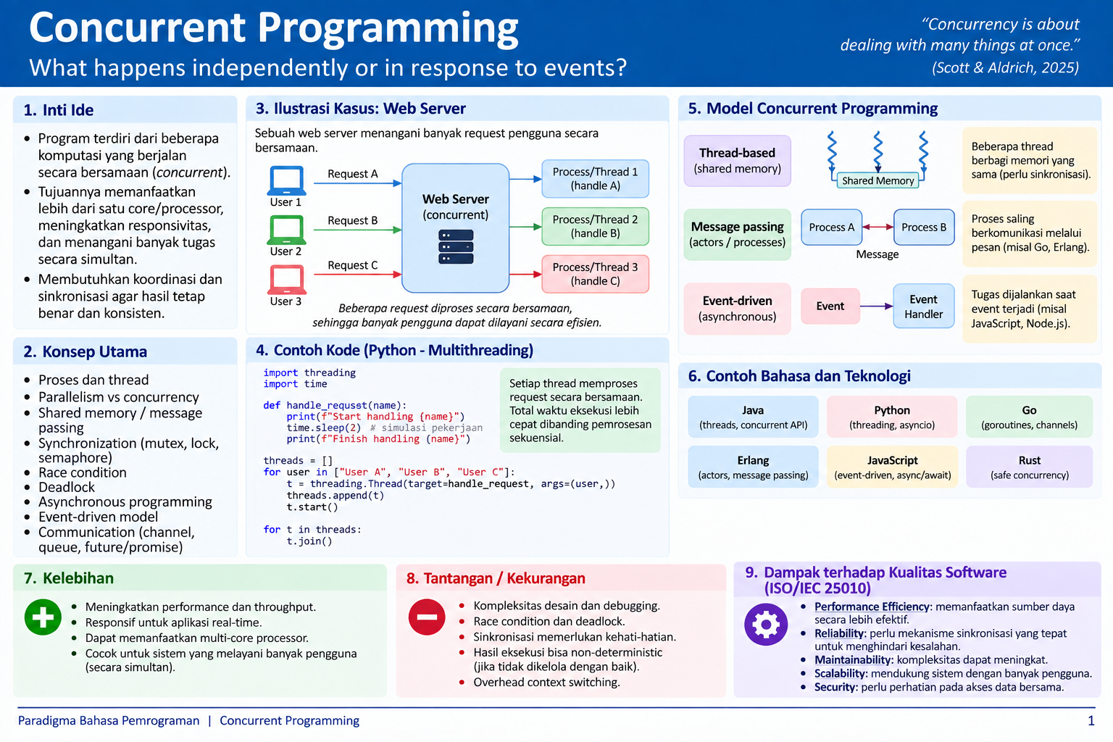

Slide 8
Kasus 1- Sistem Keranjang Belanja E-Commerce
Sebuah perusahaan e-commerce sedang mengembangkan fitur keranjang belanja untuk aplikasi web dan mobile. Setiap pengguna dapat memasukkan beberapa produk ke dalam keranjang. Setiap produk memiliki informasi berupa kode produk, nama produk, kategori, harga, dan jumlah yang dibeli. Ketika pengguna menambahkan produk, sistem harus memperbarui jumlah barang dan menghitung subtotal berdasarkan harga dan kuantitas. Pada saat pengguna melakukan checkout, sistem perlu menghitung total seluruh produk, menerapkan potongan harga berdasarkan kondisi tertentu, menghitung pajak, biaya pengiriman, serta menghasilkan total pembayaran.
Sistem juga harus menangani berbagai kondisi, seperti produk yang tidak tersedia, jumlah pembelian melebihi stok, kode promosi yang sudah tidak berlaku, dan pengguna yang memiliki hak mendapatkan potongan harga tertentu. Aturan tersebut dapat berubah sesuai dengan kebijakan perusahaan. Dalam satu waktu, aplikasi dapat digunakan oleh banyak pengguna. Aktivitas pengguna seperti menambahkan produk, mengubah jumlah barang, melakukan checkout, dan memperbarui informasi stok dapat terjadi hampir bersamaan. Sistem harus tetap menghasilkan informasi yang benar ketika beberapa aktivitas terjadi pada waktu yang berdekatan.

Slide 9
Kasus 1- Sistem Keranjang Belanja E-Commerce
Tantangan: Rancang pendekatan pemrograman yang dapat merepresentasikan data, aturan, proses perhitungan, serta aktivitas pengguna secara efektif. Jelaskan alasan pemilihan pendekatan tersebut dan konsekuensinya terhadap kualitas software.

Slide 10
Kasus 2 - Sistem Informasi Rumah Sakit
Sebuah rumah sakit ingin mengembangkan sistem informasi untuk mengelola pasien, dokter, jadwal pemeriksaan, rekam medis, resep, dan pembayaran. Setiap pasien memiliki identitas dan riwayat pemeriksaan yang dapat terdiri atas banyak kunjungan. Setiap dokter memiliki spesialisasi dan dapat menangani banyak pasien.
Ketika pasien datang, petugas melakukan pendaftaran dan membuat jadwal pemeriksaan. Dokter kemudian melakukan pemeriksaan dan memasukkan hasil diagnosis, tindakan, serta resep ke dalam sistem. Informasi tersebut harus tersimpan sebagai bagian dari rekam medis pasien.
Beberapa jenis pengguna memiliki hak akses yang berbeda. Petugas pendaftaran dapat mengelola data pasien dan jadwal, dokter dapat mengakses dan memperbarui rekam medis pasien yang ditanganinya, sedangkan bagian administrasi dapat mengelola informasi pembayaran.
Sistem dirancang agar dapat dikembangkan di masa depan. Rumah sakit mungkin menambahkan jenis tenaga kesehatan baru, jenis layanan baru, metode pembayaran baru, maupun integrasi dengan sistem laboratorium.

Slide 11
Kasus 2 - Sistem Informasi Rumah Sakit
Tantangan:
Rancang struktur program yang dapat merepresentasikan entitas, data, perilaku, hubungan, serta hak akses dalam sistem. Pertimbangkan bagaimana sistem dapat dikembangkan dan dipelihara ketika kebutuhan rumah sakit bertambah.

Slide 12
Kasus 3 — Analisis Data Penjualan
Sebuah perusahaan memiliki data transaksi penjualan selama satu tahun. Setiap transaksi berisi nomor transaksi, tanggal, produk, kategori, harga, jumlah barang, lokasi penjualan, dan informasi pelanggan. Manajemen ingin menggunakan data tersebut untuk memperoleh berbagai informasi, antara lain total penjualan, rata-rata nilai transaksi, produk dengan penjualan tertinggi, total penjualan setiap kategori, penjualan berdasarkan wilayah, serta daftar transaksi yang memenuhi kriteria tertentu.
Data yang sama juga akan digunakan untuk menghasilkan laporan dengan berbagai sudut pandang. Misalnya, manajemen dapat meminta seluruh transaksi produk tertentu, kemudian menghitung nilai penjualan, mengelompokkan hasil berdasarkan kategori, dan mengurutkannya berdasarkan nilai penjualan. Jumlah data diperkirakan terus bertambah setiap bulan. Oleh karena itu, proses pengolahan data harus mudah dikombinasikan untuk menghasilkan analisis baru tanpa mengubah data transaksi asli.

Slide 13
Kasus 3 — Analisis Data Penjualan
Tantangan:
Rancang cara pengolahan data yang memungkinkan berbagai operasi penyaringan, pemetaan, pengelompokan, transformasi, dan agregasi dilakukan secara jelas dan dapat digunakan kembali. Analisis juga perlu mempertimbangkan keterbacaan kode, kemudahan pengujian, dan kemungkinan pengolahan data dalam jumlah besar.

Slide 14
Kasus 4 — Sistem Pakar Rekomendasi
Sebuah organisasi ingin mengembangkan sistem yang dapat memberikan rekomendasi berdasarkan sejumlah informasi dan aturan yang telah ditentukan oleh pakar. Sebagai contoh, sistem menerima informasi mengenai beberapa kondisi pengguna. Sistem memiliki kumpulan pengetahuan yang berisi fakta dan hubungan antar fakta. Berdasarkan informasi tersebut, sistem harus menentukan apakah suatu kondisi terpenuhi dan memberikan rekomendasi yang sesuai.
Aturan dapat memiliki hubungan dengan aturan lainnya. Sebuah kesimpulan yang diperoleh dari satu aturan dapat digunakan untuk menentukan kesimpulan berikutnya. Sistem juga harus dapat memberikan lebih dari satu kemungkinan jawaban apabila beberapa aturan terpenuhi. Pakar dapat menambahkan atau mengubah fakta dan aturan tanpa harus mengubah keseluruhan mekanisme pencarian solusi. Pengguna berinteraksi dengan sistem melalui pertanyaan atau query untuk memperoleh kesimpulan berdasarkan pengetahuan yang tersedia.

Slide 15
Kasus 4 — Sistem Pakar Rekomendasi
Tantangan:
Rancang cara merepresentasikan pengetahuan, hubungan antar informasi, aturan pengambilan keputusan, serta mekanisme untuk memperoleh jawaban dari pertanyaan pengguna. Jelaskan bagaimana sistem dapat menemukan solusi ketika terdapat beberapa kemungkinan yang harus diperiksa.

Slide 16
Kasus 5 - Layanan Web dengan Banyak Pengguna
Sebuah platform layanan digital menyediakan layanan melalui web API. Dalam satu waktu, ribuan pengguna dapat mengirimkan permintaan untuk melakukan login, melihat data, melakukan transaksi, mengunggah file, maupun memperoleh informasi dari database. Setiap permintaan membutuhkan waktu pemrosesan yang berbeda. Sebagian permintaan membutuhkan akses database, sebagian membutuhkan komunikasi dengan layanan eksternal, dan sebagian lainnya membutuhkan proses komputasi yang cukup lama.
Sebagai contoh, ketika seorang pengguna melakukan pemesanan, sistem perlu memeriksa ketersediaan barang, menyimpan transaksi, memperbarui stok, melakukan pembayaran, dan mengirimkan notifikasi. Beberapa aktivitas tersebut dapat berlangsung dengan waktu yang berbeda dan tidak selalu harus menunggu seluruh aktivitas lainnya selesai. Pada saat jumlah pengguna meningkat, sistem harus tetap responsif. Namun, beberapa proses dapat mengakses sumber daya yang sama sehingga berpotensi menghasilkan konflik apabila tidak dikelola dengan benar. Sistem juga harus menghindari kondisi ketika dua proses saling menunggu dan menyebabkan layanan berhenti.

Slide 17
Kasus 5 - Layanan Web dengan Banyak Pengguna
Tantangan:
Rancang mekanisme pemrosesan yang mampu menangani banyak aktivitas pada waktu yang berdekatan. Pertimbangkan penggunaan thread, proses, asynchronous operation, komunikasi antarproses, sinkronisasi, serta mekanisme untuk mencegah konflik akses sumber daya.

Slide 18
Tugas
Aspek Analisis | Jawaban
Karakteristik masalah | ...
Konsep komputasi yang dominan | ...
Pendekatan pemrograman yang dipilih | ...
Alasan pemilihan berdasarkan karakteristiknya | ...
Contoh struktur/pseudocode | ...
Kelebihan | ...
Keterbatasan | ...
Risiko terhadap kualitas software | ...
ISO/IEC 25010 yang relevan | ...
Apakah perlu kombinasi pendekatan? | ...

